Slide 1
§ 31. Страны Центральной и Юго-Восточной Европы

Slide 2
Проверка д/з

Slide 3
План урока
Первые послевоенные годы
Социалистическое строительство
Нарастание кризисных явлений и Бархатные революции
Распад Чехословакии
Война в Югославии
Европейская интеграция

Slide 4
1. Первые послевоенные годы

Slide 5
Основные положения
Рост популярности СССР привел к формированию просоветского движения в странах Центральной и Юго-Восточной Европы
В Румынии, Польше, Болгарии, Югославии, Чехословакии, Венгрии и Албании к власти пришли коммунисты
В данных государствах был провозглашен курс на построение социализма по советской модели развития
Для нее были характерны приоритет государства в экономике, диктатура компартий, насильственное внедрение марксистской идеологии, антирелигиозная пропаганда и т. д.

Slide 6
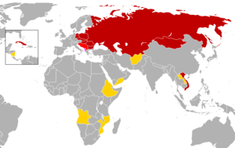
1949 г. – создание Совета Экономической взаимопомощи

Slide 7
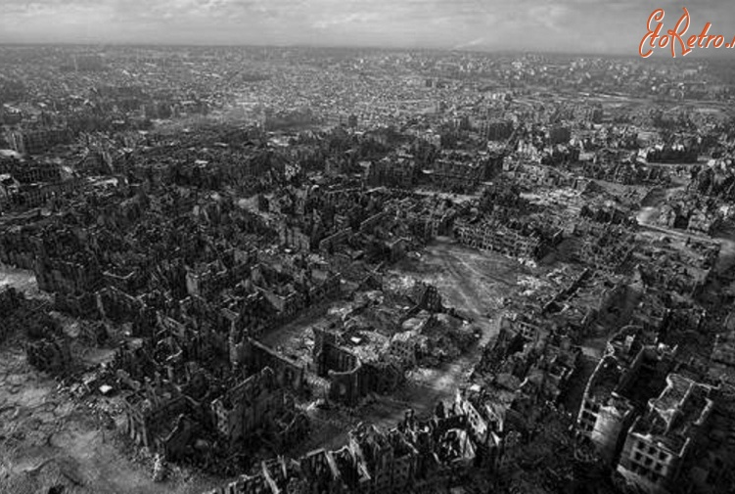
Варшава после войны

Slide 8
2. Социалистическое строительство

Slide 9
Основные положения
Ускоренная индустриализация привела страны Юго-Восточной Европы к возникновению диспропорций в экономике
Не хватало средств для сельского хозяйства, медленно развивалась легкая промышленность, снижались доходы и покупательная способность населения
В социалистических странах отсутствовало единство во внешней политике. Так, влияние СССР не распространялось на Югославию
То и дело вспыхивали беспорядки в ряде социалистических стран, требовавших вмешательства советских войск

Slide 10
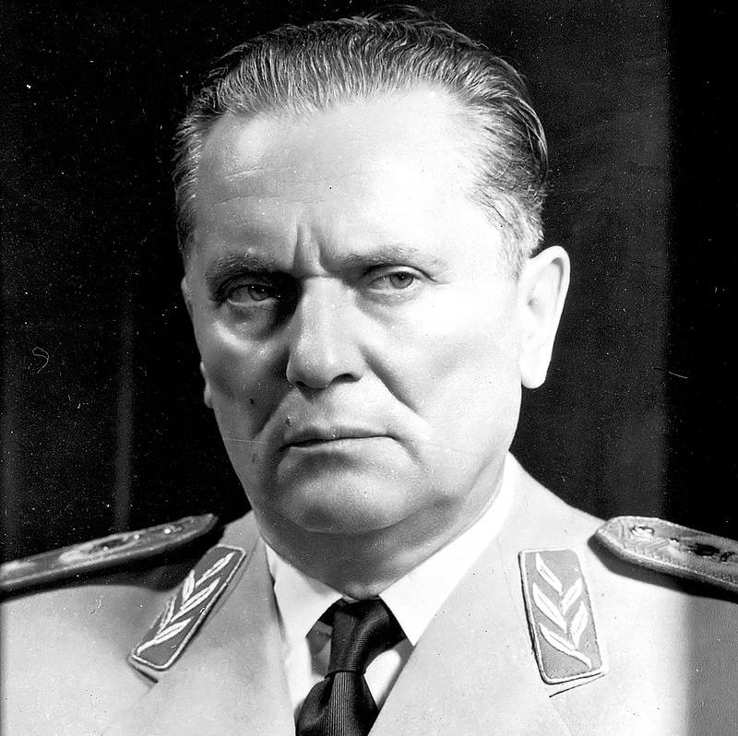
Иосип Броз Тито
Лидер Югославии с 1945 года вплоть до своей смерти в 1980 году. Критиковал советский режим, что в 1949 г. привело к разрыву отношений между двумя странами

Slide 11
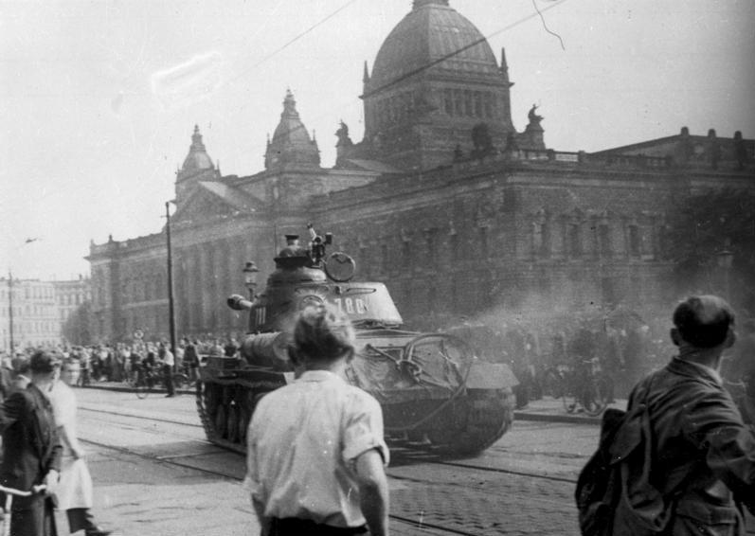
17 июня 1953 г. – выступление рабочих в Германии

Slide 12
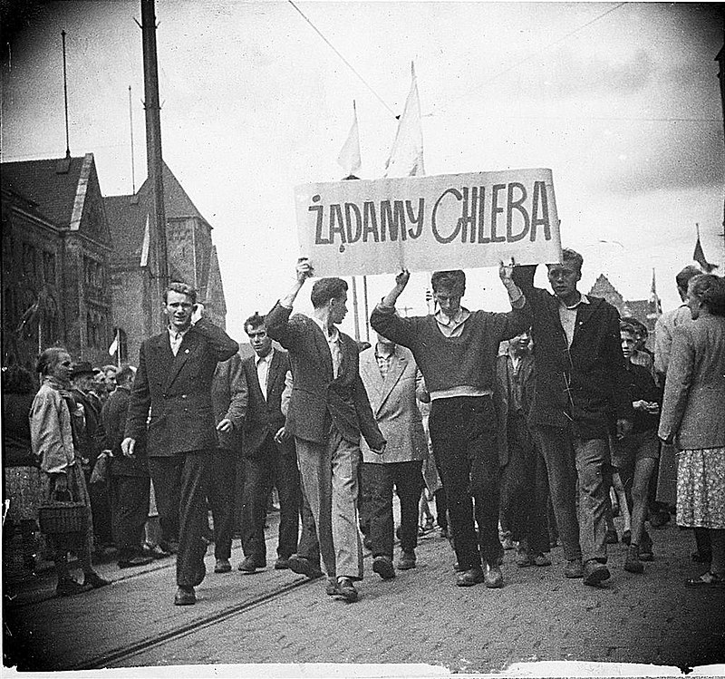
Выступление рабочих в Польше в 1956 г.

Slide 13
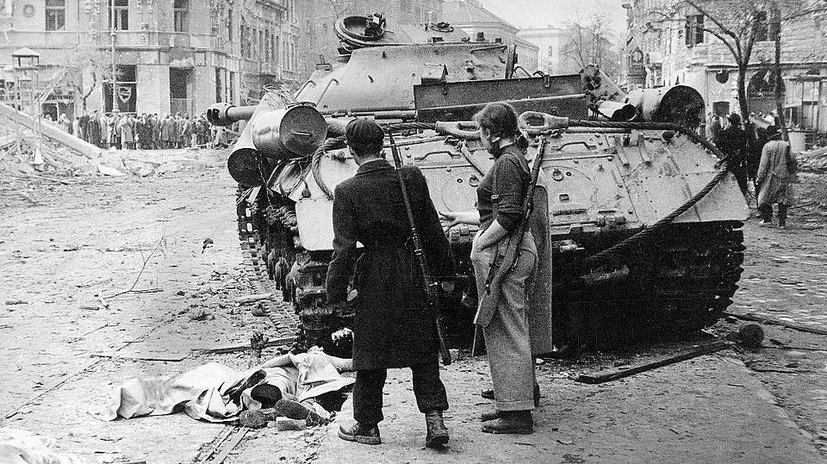
1956 г. – восстание в Венгрии (Будапештская осень)

Slide 14
3. Нарастание кризисных явлений и Бархатные революции

Slide 15
Особенности развития социалистических стран
Провозглашение «Доктрины Брежнева» - права СССР на вмешательства во внутренние дела социалистических стран
В 1968 г. в Чехословакии будет предпринята попытка построения «социализма с человеческим лицом», которая закончится вводом советских войск
В 1980 г. в Польше, на волне экономических проблем, вспыхнет рабочее движение во главе с Лехом Валенсой (лидер профсоюза Солидарность). Польские власти ответят военным положением и массовыми арестами

Slide 16
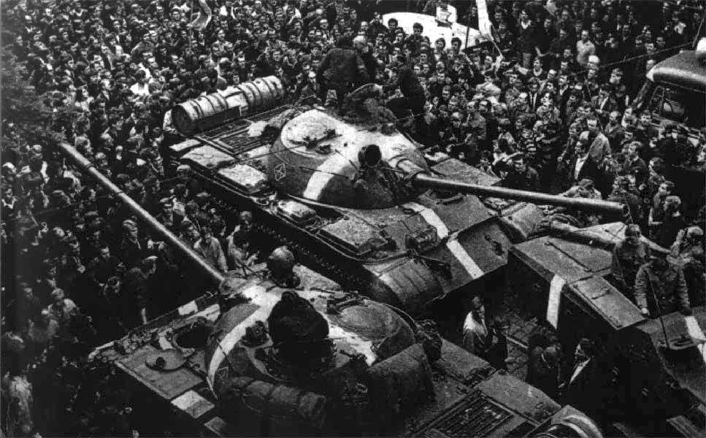
Ввод войск в Чехословакию в 1968 г.

Slide 17
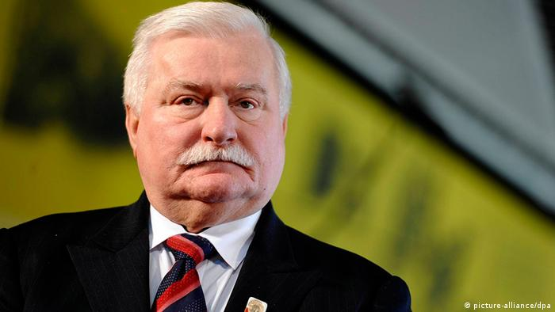
Лех Валенса – лидер польской «Солидарности»

Slide 18
Причины революций
Перестройка в СССР послужила толчком к изменениям в социалистических странах
Руководство СССР не вмешивалось во внутреннюю политику Юго-Восточных европейских стран
Тяжелое экономическое положение на фоне отсутствия помощи со стороны СССР
Стремление народов к коренным изменениям в политической и экономической сфере

Slide 19
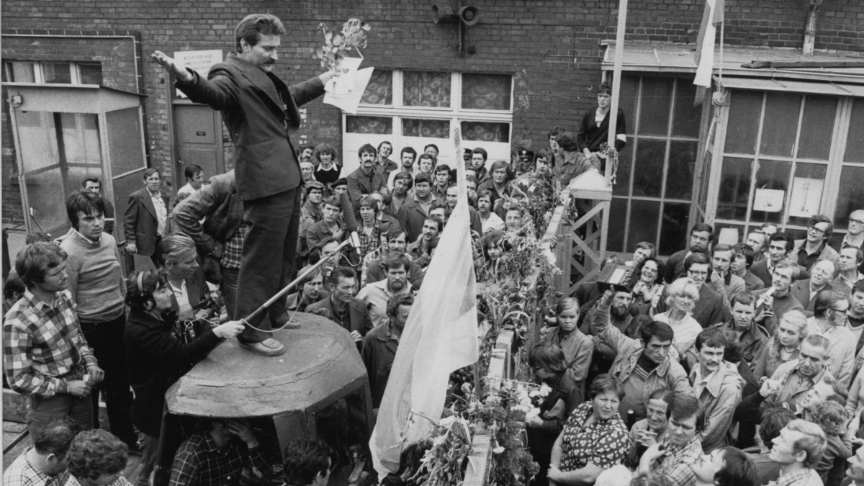
1989 г. – «Бархатная революция» в Польше

Slide 20
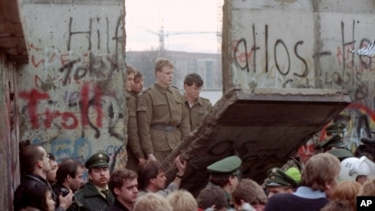
1989 г. – падение Берлинской стены

Slide 21
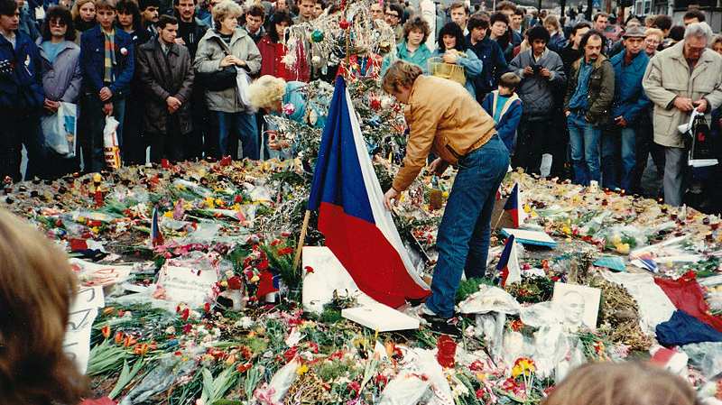
17 ноября 1989 г. – «Бархатная революция» в Чехословакии

Slide 22
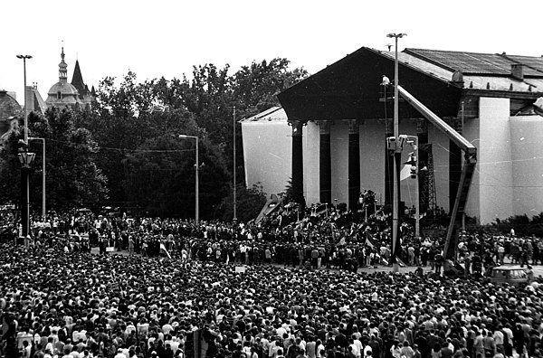
1989 г. – революция в Венгрии

Slide 23
3. Распад Чехословакии

Slide 24
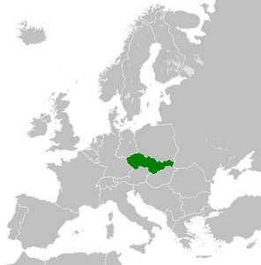
Чехословакия

Slide 25
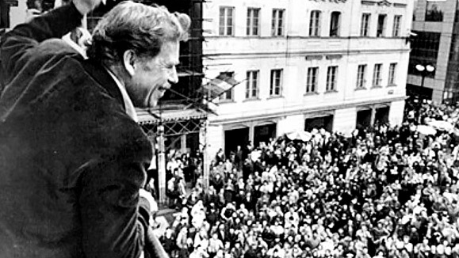
Ноябрь 1989 г. – Бархатная революция в Чехословакии

Slide 26
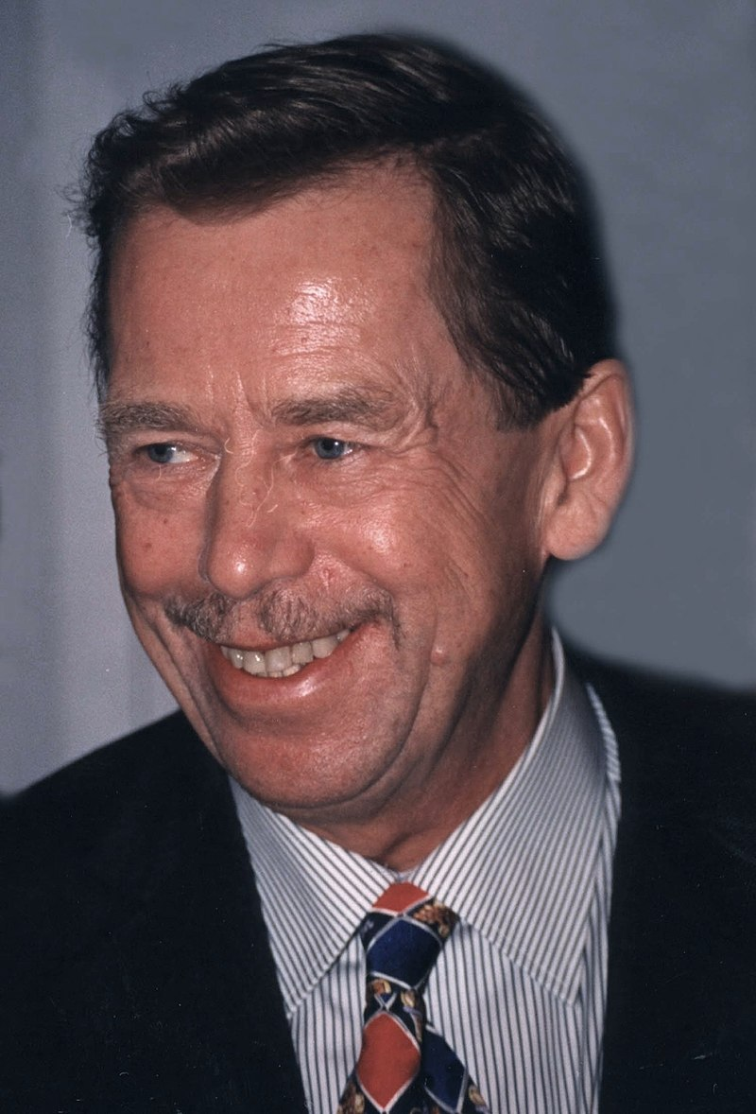
Вацлав Гавела
чешский писатель, драматург, диссидент, антикоммунист, правозащитник и государственный деятель, последний президент Чехословакии (1989—1992) и первый президент Чехии (1993—2003).

Slide 27
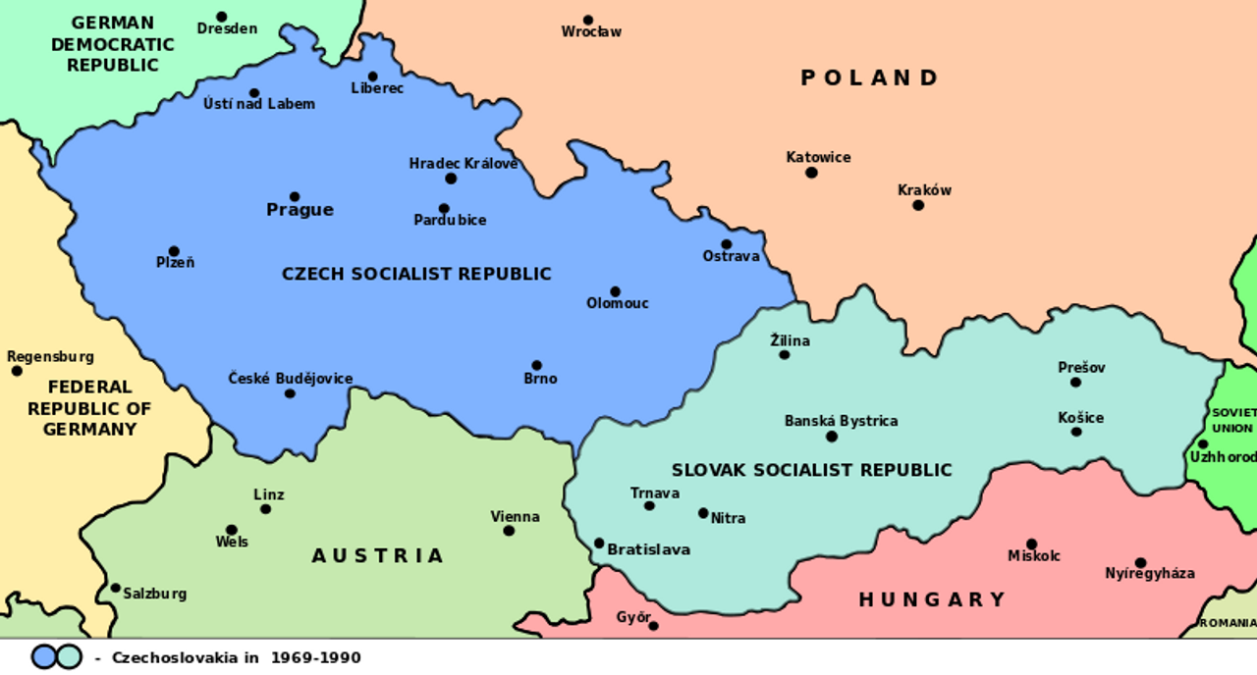
1990 г. - Чехословакия была переименована в Чешскую и Словацкую Федеративную Республику

Slide 28
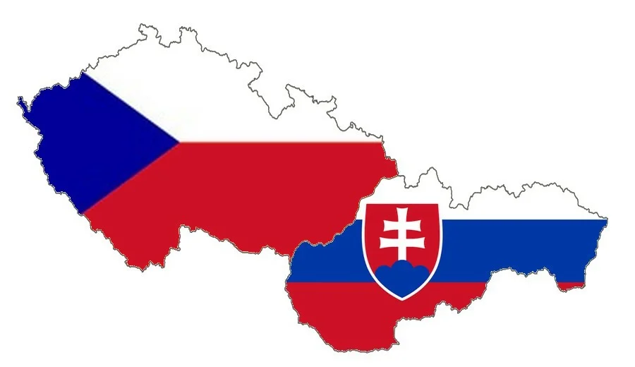
1992 г. - разделение единого государства на Чехию и Словакию

Slide 29
4. Война в Югославии

Slide 30
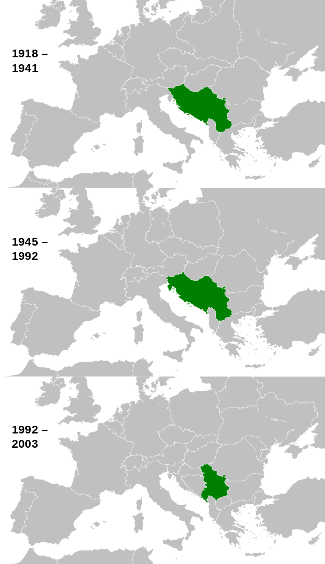
Югославия на карте

Slide 31
Основные положения
В1991—1992 гг. суверенитет провозгласили Хорватия, Словения, Македония, Республика Босния и Герцеговина
Православные Сербия и Черногория заключили в 1992 г. договор о создании нового федеративного государства — Союзной Республики Югославии (СРЮ)
В это же время началась война в Боснии и Герцеговине между сербскими и хорватско-мусульманскими формированиями, в которую были втянуты Хорватия и СРЮ

Slide 32
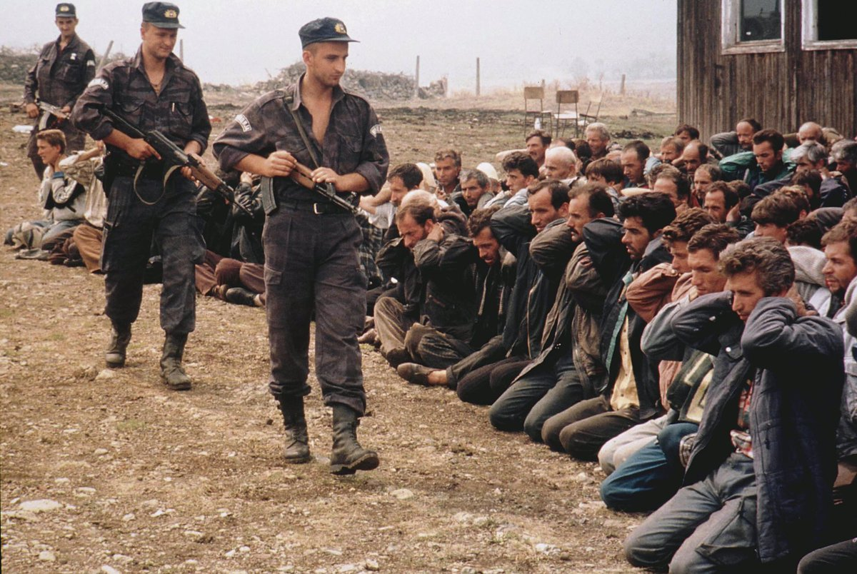
1998 г. - военные действия между сербами и албанцами в сербском крае Косово, т. е. на территории СРЮ

Slide 33
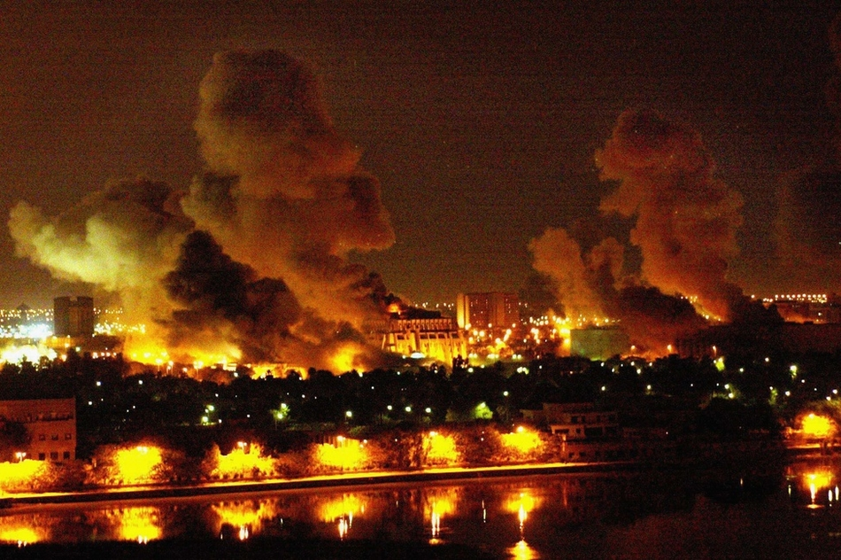
1999 г. - операция НАТО в Югославии

Slide 34
5. Европейская интеграция

Slide 35
Основные положения
После распада СССР бывшие «страны соцлагеря» переходили на рыночную экономику, вводили частную собственность и взяли курс на сближение с Евросоюзом
Были осуществлены радикальные экономические преобразования, известные под названием «шоковая терапия»
Была проведена приватизация предприятий, перестали поддерживаться относительно низкие цены на основные товары народного потребления и услуги, ликвидированы многие социальные гарантии
В 2004 г. в Евросоюз вошли Польша, Чехия, Венгрия, Словения, Словакия, а также страны прибалтийского региона, в 2007 г. — Румыния и Болгария, в 2013 г. — Хорватия
Недавние социалистические страны повернулись в сторону не только ЕС, но и НАТО. В 1999 г. к этой организации присоединились Венгрия, Польша, Чехия, в 2004 г. — Болгария, Румыния, Словакия и Словения, а в 2009 г. — Албания и Хорватия. В 2017 г. Черногория стала 29-м членом НАТО.

Slide 36
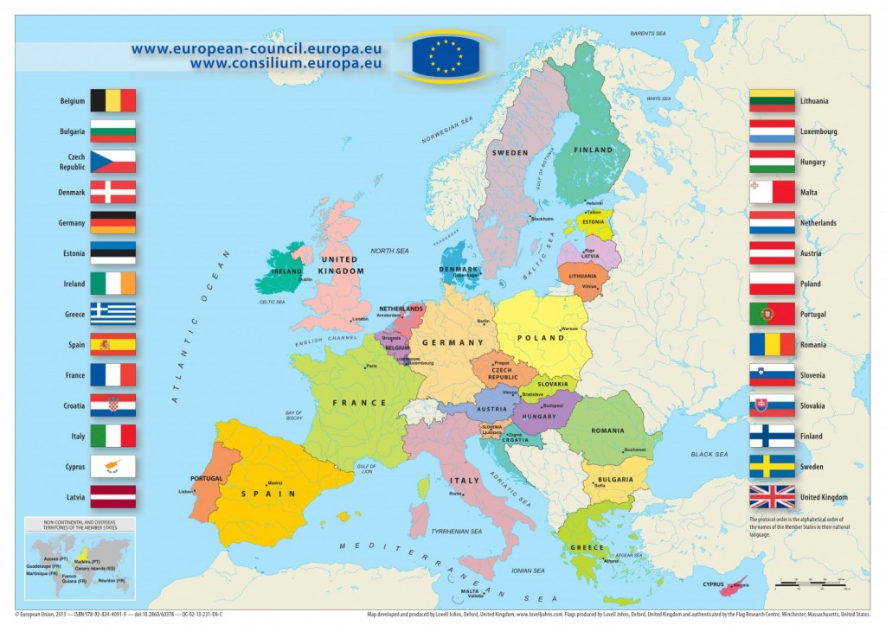
Европейский союз

Slide 37
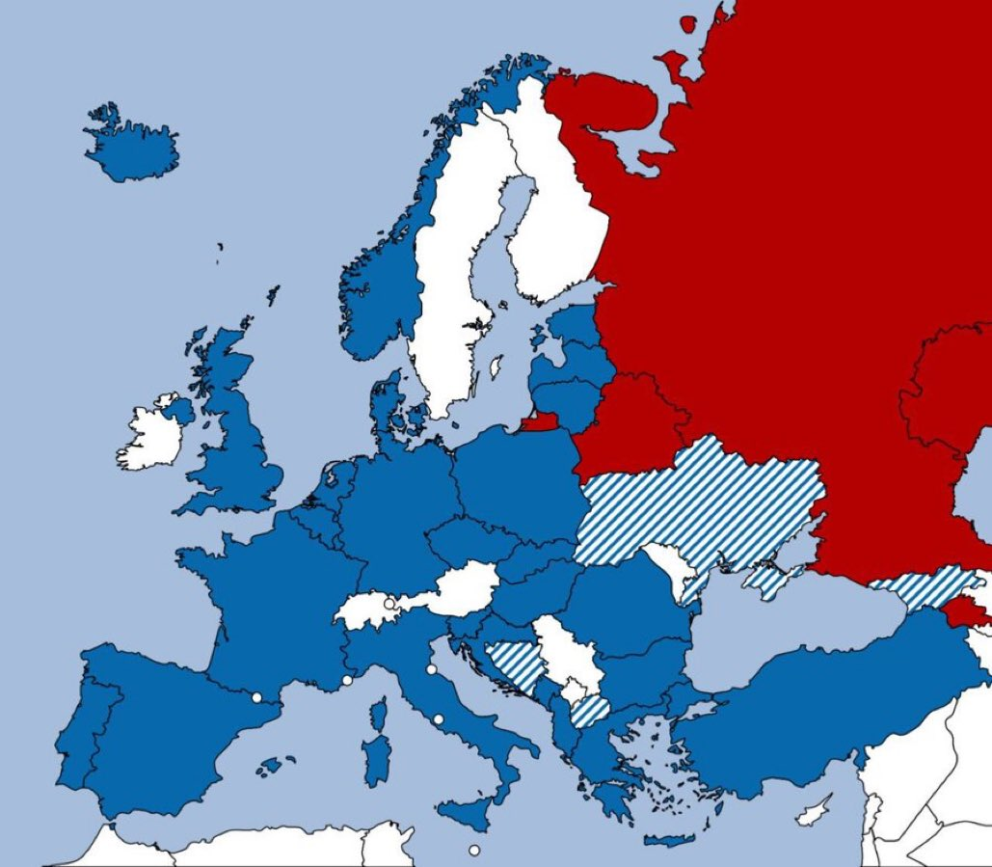
НАТО

Slide 38
Контроль знаний

Slide 39

Домашнее задание

Slide 40

Тест, д/з, отметки, онлайн-урок

